Slide 1


Sistema Regional de Cooperación para la Vigilancia de la Seguridad Operacional
www.srvsop.aero

Slide 2
Primera Reunión Integrada en Servicios de Navegación Aérea – ANS (RIANS/1)

Slide 3
CONTENIDO DE LA PRESENTACIÓN
OACI
Convenio de Chicago
Anexos
Organización
ANS
Doc. 9734
Modelos de organización
LAR
Armonización
LAR 211
USOAP
PQ 7.051

Slide 4


OACI – Convenio de Chicago
También llamado “Convenio de Chicago”, es el tratado normativo más importante en relación con el Derecho Público Internacional Aeronáutico. Es la base de las leyes de aviación civil de los Estados.
Tratados Internacionales
Directivas, Circulares, Políticas, …
Leyes
Decretos Supremos
Reglamentos
Resoluciones Ministeriales
Constitución Política
Define acuerdos para desarrollar la aviación internacional de forma ordenada y segura.

Slide 5
Convenio de Chicago – Art. 37
Art. 37 – Adopción de normas y procedimientos internacionales
“Cada Estado contratante se compromete a colaborar, a fin de lograr el más alto grado de uniformidad posible en las reglamentaciones, normas, procedimientos y organización relativos a las aeronaves, personal, aerovías y servicios auxiliares, en todas las cuestiones en que tal uniformidad facilite y mejore la navegación aérea”

Slide 6
Convenio de Chicago – Art. 38
Art. 38 – Desviaciones respecto de las normas y procedimientos internacionales
“Cualquier Estado que considere impracticable cumplir, en todos sus aspectos, con cualesquiera de tales normas o procedimientos internacionales, o concordar totalmente sus reglamentaciones o métodos con alguna norma o procedimiento internacionales, después de enmendados estos últimos, o que considere necesario adoptar reglamentaciones o métodos que difieran en cualquier aspecto particular de lo establecido por una norma internacional, notificar inmediatamente a la Organización de Aviación Civil International las diferencias entre sus propios métodos y lo establecido por la norma internacional….”

Slide 7
OACI – Anexos
Anexo 1: Licencias al personal | Anexo 8: Aeronavegabilidad | Anexo 15: Servicios de información aeronáutica
Anexo 2: Reglas del aire | Anexo 9: Facilitación | Anexo 16: Protección del medio ambiente
Anexo 3: Servicio meteorológico para la navegación aérea internacional | Anexo 10: Telecomunicaciones aeronáuticas | Anexo 17: Seguridad de la Aviación
Anexo 4: Cartas aeronáuticas | Anexo 11: Servicios de tránsito aéreo | Anexo 18: Transporte sin riesgos de mercancías peligrosas por vía aérea
Anexo 5: Unidades de medida utilizadas en operaciones aéreas y terrestres | Anexo 12: Búsqueda y salvamento | Anexo 19: Gestión de la seguridad operacional
Anexo 6: Operación de aeronaves | Anexo 13: Investigación de accidentes e incidentes de aviación
Anexo 7: Marcas de nacionalidad y de matrícula de las aeronaves | Anexo 14: Aeródromos
Son la base para los Reglamentos nacionales

Slide 8
OACI – USOAP
Es un programa universal de auditoría de la vigilancia de la seguridad operacional que comprende auditorías regulares, obligatorias, sistemáticas y armonizadas de la seguridad operacional, que habrá de realizar la OACI; y que se aplica a todos los Estados contratantes
Mide las capacidades de un Estado respecto a la supervisión de la seguridad operacional, de acuerdo con ocho elementos críticos

Slide 9
USOAP – Áreas de auditoría
iSTARS

Slide 10
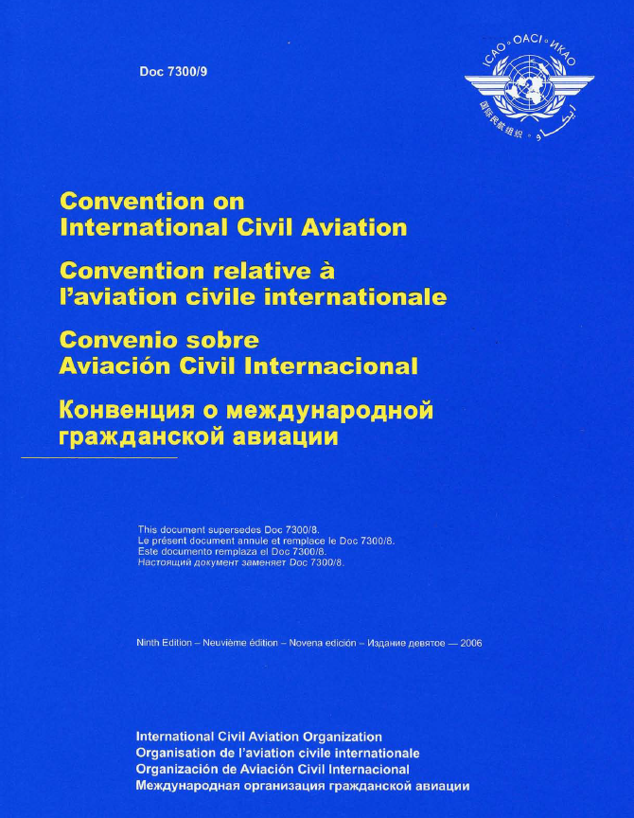

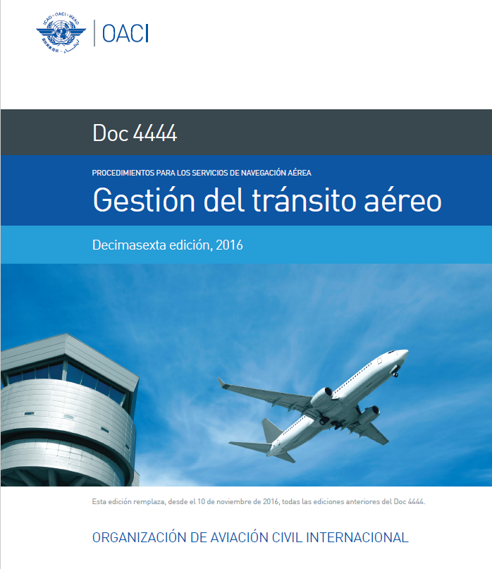
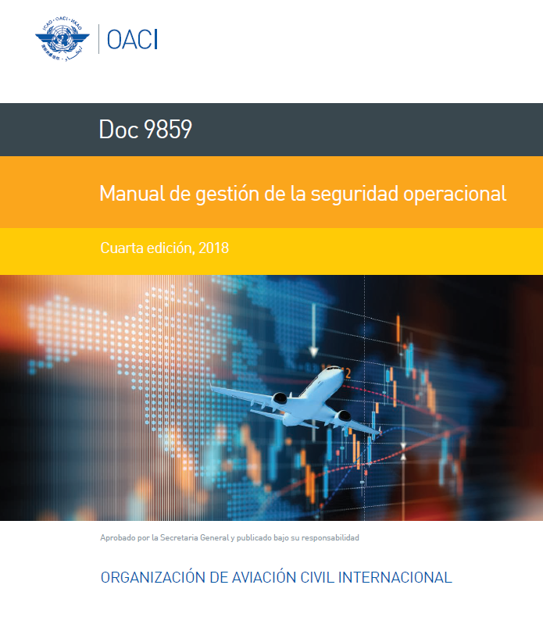
USOAP – Documentos de referencia

Slide 11
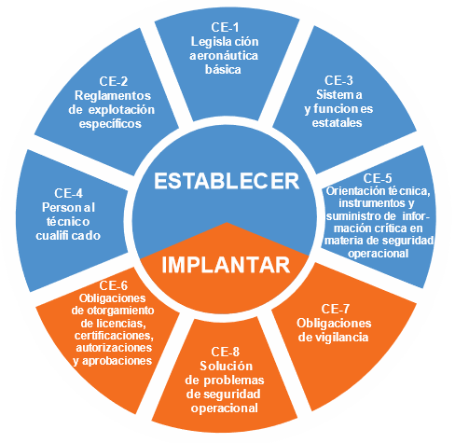
USOAP – Elementos críticos
CE-1
CE-5
CE-2
CE-6
CE-3
CE-7
CE-4
CE-8

Slide 12

CE-1: Legislación aeronáutica básica
Promulgación de una legislación sobre aviación completa y efectiva, acorde con el tamaño y la complejidad de la actividad aeronáutica del Estado y coherente respecto a los requisitos que figuran en el Convenio sobre Aviación Civil Internacional, que permita al Estado ejercer su vigilancia y gestión de la seguridad operacional de la aviación civil y hacer cumplir los reglamentos por conducto de las autoridades u organismos competentes establecidos para dicho fin.
La legislación aeronáutica básica es el instrumento legislativo, conocido como “código de aviación civil” o “ley de aviación civil”, que se aplica a todas las personas y organizaciones sometidas a las leyes del Estado en cuestión. Es la clave de una vigilancia efectiva y sostenible de la seguridad operacional por el Estado. Debería también contener un fundamento jurídico para el cumplimiento, incluida la capacidad de imponer restricciones operacionales.

Slide 13
CE-2: Reglamentos de explotación específicos
Los Estados promulgarán reglamentos que cubran, como mínimo, los requisitos nacionales dimanantes de la legislación aeronáutica básica, en lo que respecta a procedimientos operacionales, productos, servicios, equipo e infraestructura normalizados, de conformidad con los Anexos al Convenio sobre Aviación Civil Internacional.
+
+
+
+
Los Anexos no se han redactado para que puedan transponerse los SARPS palabra por palabra en los reglamentos nacionales. Incumbe a los Estados elaborar reglamentos que contengan detalles suficientes que sean coherentes con sus marcos jurídicos, incluidos los aspectos no relacionados con la aviación.
El Estado debe elaborar e implantar un proceso para asegurar la enmienda oportuna de los reglamentos de explotación específicos, según corresponda, a fin de seguir el paso de las enmiendas de los Anexos al Convenio.
Los Estados miembros de la OACI pueden adoptar los reglamentos de explotación específicos de otro Estado miembro o los elaborados por una organización regional de vigilancia de la seguridad operacional (RSOO).

Slide 14

CE-3: Sistema estatal de aviación civil y funciones de supervisión de la seguridad operacional
Establecimiento de autoridades u organismos gubernamentales competentes, según corresponda, que cuenten con el apoyo de personal suficiente y cualificado y con recursos financieros adecuados para la gestión de la seguridad operacional.
Un Estado requiere una organización apropiada y práctica y que emplee el personal necesario, incluido personal técnico y de apoyo, para desempeñar sus funciones y obligaciones de supervisión de la seguridad operacional.
Cuando aplique, debe establecerse una clara separación de funciones y responsabilidades entre la autoridad de reglamentación y el proveedor de servicios, incluidos mecanismos para evitar conflictos de interés aparentes, posibles o reales

Slide 15
CE-4: Personal técnico cualificado
Establecimiento de requisitos relativos a las cualificaciones mínimas del personal técnico que desempeña funciones relacionadas con la seguridad operacional y suministro de instrucción inicial y continua apropiada para mantener y mejorar la competencia de dicho personal al nivel deseado. Los Estados implantarán un sistema para mantener registros de instrucción para el personal técnico.
+
+
Un inspector debería estar plenamente cualificado, con aptitudes específicas en materia de reglamentación, y demostrar un nivel apropiado mínimo de conocimientos técnicos. Sus cualificaciones deberían idealmente equivaler a las de las personas a las que examina.
Las autoridades estatales deben establecer e implantar un sistema de instrucción eficaz. Éste debería basarse en una política de instrucción documentada, que sea establecida y firmada a nivel de la dirección de las autoridades estatales.

Slide 16

CE-5: Orientación técnica, medios y suministro de información crítica en materia de seguridad operacional
Es el suministro de instalaciones apropiadas, textos de orientación y procedimientos de carácter técnico actualizados y completos, información crítica sobre seguridad operacional, instrumentos y equipo y medios de transporte, según convenga, al personal técnico para que pueda desempeñar con eficacia sus funciones de supervisión de la seguridad operacional.
Los procedimientos relacionados con una tarea o actividad específica deberían responder a lo siguiente: ¿Quién hace qué; cómo, cuándo; y en coordinación con quién?

Slide 17
CE-6: Obligaciones en cuanto a otorgamiento de licencias, certificaciones, autorizaciones y aprobaciones
Se refiere a la implementación de procesos y procedimientos documentados para garantizar que las personas y organizaciones que realizan una actividad aeronáutica cumplan los requisitos establecidos antes de que se les permita ejercer los privilegios que les otorga una licencia, un certificado, una autorización o una aprobación para llevar a cabo la actividad aeronáutica pertinente.
En materia ANS, en CE-6 se aborda la manera en que el Estado asegura que los proveedores de servicios cumplan efectivamente la legislación nacional relacionada con la seguridad operacional.

Slide 18
CE-7: Obligaciones de vigilancia
Es la implementación de procesos de vigilancia documentados, definiendo y planificando inspecciones, auditorías y actividades de observación de manera continua, a fin de asegurarse, en forma preventiva, de que los titulares de una licencia, certificado, autorización o aprobación en el ámbito de la aviación sigan cumpliendo los requisitos establecidos. Esto abarca la supervisión del personal designado por la autoridad para que, en su nombre, desempeñe funciones de vigilancia de la seguridad operacional.
+
+
El Estado lleva a cabo actividades de supervisión que abarcan la realización de auditorías, inspecciones (anunciadas o no), el examen de documentos presentados por los proveedores de servicios, reuniones con partes interesadas y análisis de la información disponible sobre seguridad operacional.
Para cada organización dentro del Estado debería elaborarse un plan de vigilancia periódica basado en el programa de vigilancia aplicable.

Slide 19
CE-8: Solución de problemas de seguridad operacional
Uso de un procedimiento documentado para adoptar medidas apropiadas, incluyendo medidas para el cumplimiento, que permitan resolver los problemas de seguridad operacional detectados.
Los Estados se asegurarán de que los problemas de seguridad operacional detectados se resuelvan de manera oportuna por medio de un sistema que permita observar y registrar el progreso, incluidas las medidas adoptadas para resolverlos por personas y organizaciones que desempeñan una actividad aeronáutica.
Incumplimiento y otras deficiencias determinadas por la AAC
Sucesos de seguridad operacional notificados que se analizan, y tendencias negativas en materia de seguridad operacional
Resultados de investigaciones de accidentes e incidentes de aviación

Slide 20
Importancia de los elementos críticos
Aplicar los elementos críticos:
Permite la implementación efectiva de políticas y procedimientos asociados con la seguridad operacional.
Asegura que todas las áreas que están sujetas a la vigilancia de la seguridad operacional sean atendidas consistente y continuamente.
Proporciona las herramientas de defensa para la seguridad operacional de un sistema estatal de vigilancia de la seguridad operacional (SSO).
Es beneficioso para los Estados, ya que la responsabilidad de la vigilancia de la seguridad operacional se comparte entre el Estado y la comunidad aeronáutica.

Slide 21
REFLEXIONES SOBRE USOAP, RESPONSABILIDAD DE LA AAC, ROL DEL ANSP

Slide 22
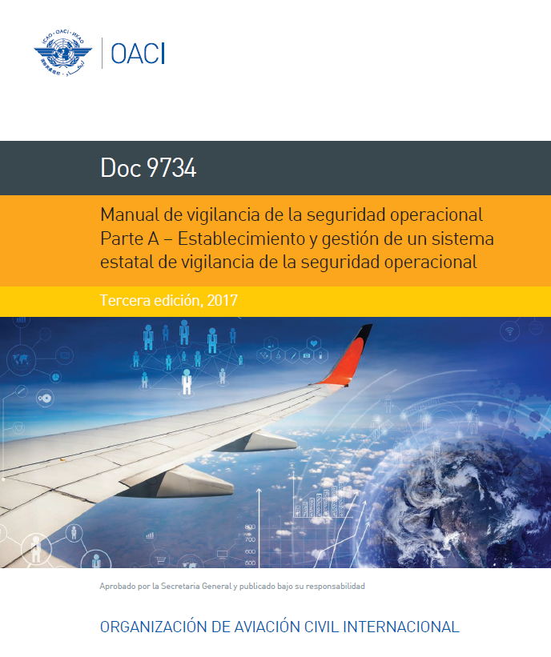
Organización para el suministro de ANS – Doc. 9734
3.3.4 Establecimiento de proveedores de servicios
3.3.4.1 Sea que el suministro de ANS o la operación de aeródromos incumba o no a un organismo ajeno a la CAA, los Estados deben asegurarse de que ésta ejerza vigilancia efectiva e independiente de la seguridad operacional, dada su función de autoridad de reglamentación. Debe establecerse una clara separación de funciones y responsabilidades entre la autoridad de reglamentación y el proveedor de servicios, incluidos mecanismos para evitar conflictos de interés aparentes, posibles o reales.
3.3.4.2 No debería existir duplicación entre la autoridad de reglamentación y los proveedores de servicios en materia de estructura, responsabilidad o funciones. En particular, para que la autoridad de reglamentación pueda adoptar medidas efectivas e independientes, incluidas las relativas al cumplimiento, de ser necesario, la autoridad de reglamentación y el proveedor de servicios no deberían depender del mismo nivel superior de gestión, a menos que el Estado pueda demostrar que una separación “funcional” cuenta con controles eficaces y que no existe posibilidad de conflicto de intereses, incluso cuando se adopten medidas relativas al cumplimiento.

Slide 23
Organización para el suministro de ANS – Modelos de organización
Salvo algunas particularidades del ordenamiento legal y administrativo, se observa en los Estados del SRVSOP dos modelos de separación entre la Autoridad Reguladora/Supervisora y el proveedor de servicios ANS, estos dos modelos son:
(a) Separación Funcional: La provisión de los servicios ATS, AIS/MAP, FPDS y CNS son suministrados por una o varias Direcciones/Unidades dentro de la misma AAC; sin embargo, debe de existir una Dirección o unidad de la AAC que desarrolle las actividades de supervisión de seguridad operacional correspondientes a dichos servicios.
(b) Separación Organizacional: La provisión de los servicios ATS, AIS/MAP, FPDS, CNS son suministrados por una empresa estatal o empresa pública que administra y gestiona todos los servicios ANS (excepto el SAR), quedando claramente separada la responsabilidad de la supervisión de seguridad operacional que está a cargo de la AAC.

Slide 24
Organización para el suministro de ANS – PQ 7.051
7.051 | Si el Estado participa en el suministro de ANS, ¿existe una separación clara entre las funciones de reglamentación y las de suministro de servicios en todos los campos de ANS? | Examinar la estructura orgánica y confirmar si existe una separación efectiva entre las funciones de reglamentación y las de suministro de servicios en: a) los servicios de tránsito aéreo; b) los servicios de información aeronáutica (incluyendo la cartografía); c) el servicio de diseño de procedimientos de vuelo; d) los servicios CNS; e) el servicio meteorológico; y f) el servicio de búsqueda y salvamento. Notas para el/la auditor(a): Si se ha establecido una separación “funcional”, el Estado debe demostrar que las funciones de reglamentación son completamente independientes, incluido el uso de medidas coercitivas. | GM Doc. 9734 Parte A, C2 | CE-3

Slide 25
Organización para el suministro de ANS – Roles AAC y ANSP
AAC-ANS
ANSP
Regular
Vigilar
¿Qué más?
1 | Velar por la operación segura, regular y eficiente de las aeronaves, cumpliendo con las Leyes y Reglamentos que la AAC haya establecido.
2 | Permitir el acceso de los inspectores al aeródromo y/o dependencias ANS para realizar verificaciones de seguridad operacional y/o inspecciones.
3 | Incluir las instrucciones y procedimientos del servicio en un Manual de operación de la dependencia ATS, CNS, AIS, MAP, MET, SAR o FPDS según corresponda (el cual debe ser aceptado por la AAC).
4 | Establecer los acuerdos necesarios (internos y externos) que permitan la provisión segura y eficaz de los servicios ANS.
5 | El ATSP debe establecer un SMS (AISP y METP un QMS).
Notes:
3- Instrucción, Asesorar, Orientar, ¡muchas cosas más!

Slide 26
Organización para el suministro de ANS – Objetivo
VIMOS QUE LOS ROLES DE LA AAC-ANS Y DEL ANSP SON DISTINTOS, PERO:
¿QUÉ SUCEDE CON SU OBJETIVO PRINCIPAL?
¿CUÁL CONSIDERAN QUÉ ES ESE OBJETIVO?
TANTO AAC COMO ANSP BUSCAN QUE SUS ROLES PERMITAN LA OPERACIÓN SEGURA DE LAS AERONAVES Y SOBRE TODO CERO ACCIDENTES

Slide 27
LAR – Adopción/armonización
Adopción: conjunto de reformas que deberán efectuar los miembros del Sistema Regional para lograr en un plazo determinado por la Junta General y de forma absolutamente voluntaria, un ambiente armonizado, pero sin ningún tipo de requisitos adicionales.
Armonización: Conjunto de reformas que deberán efectuar los Estados miembros del Sistema Regional en sus reglamentos y procedimientos nacionales con base en los LAR y documentos asociados, para lograr en un plazo informado por cada Estado a la Junta General, un ambiente en el cual todos los Estados tiene requisitos y condiciones similares para emitir una certificación o licencia aeronáutica y que por tanto, una sola certificación realizada por cualquier Autoridad Aeronáutica de un Estado miembro del SRVSOP, podría ser aceptable para el resto de los Estados miembros. Se podrán mantener requisitos adicionales siempre y cuando sean informados a los otros Estados mediante la incorporación de un Apéndice al LAR, para su verificación por cualquier Autoridad Aeronáutica de los Estados miembros del SRVSOP al momento de emitir una certificación en este ambiente armonizado.

Slide 28
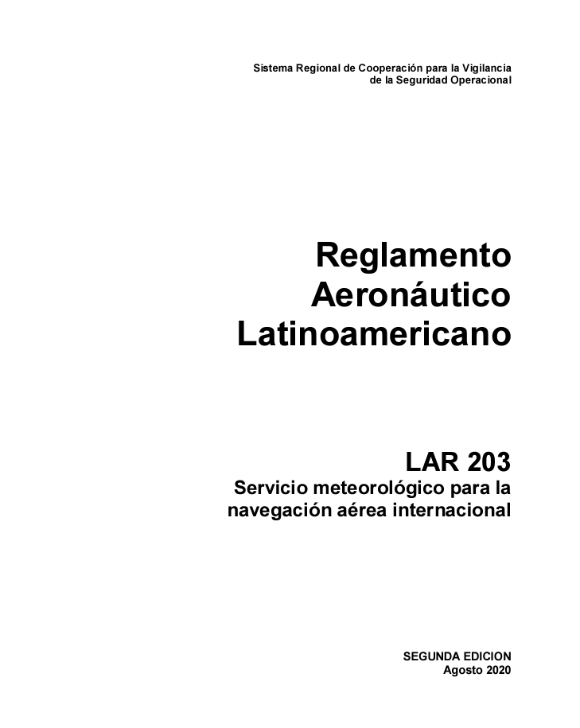
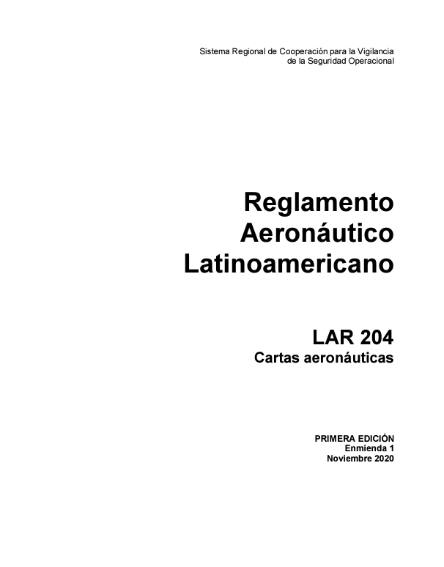
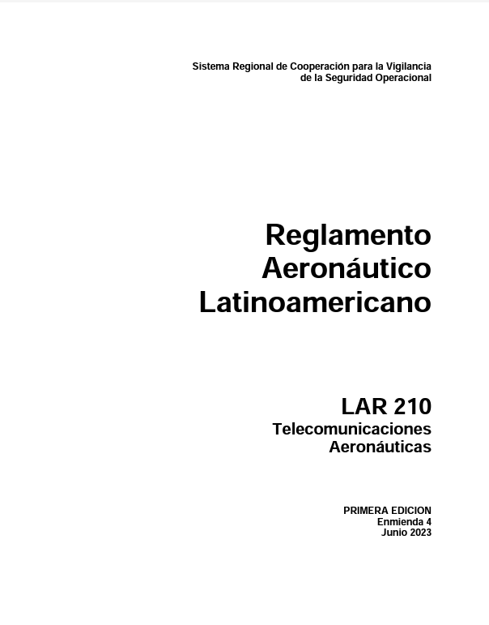


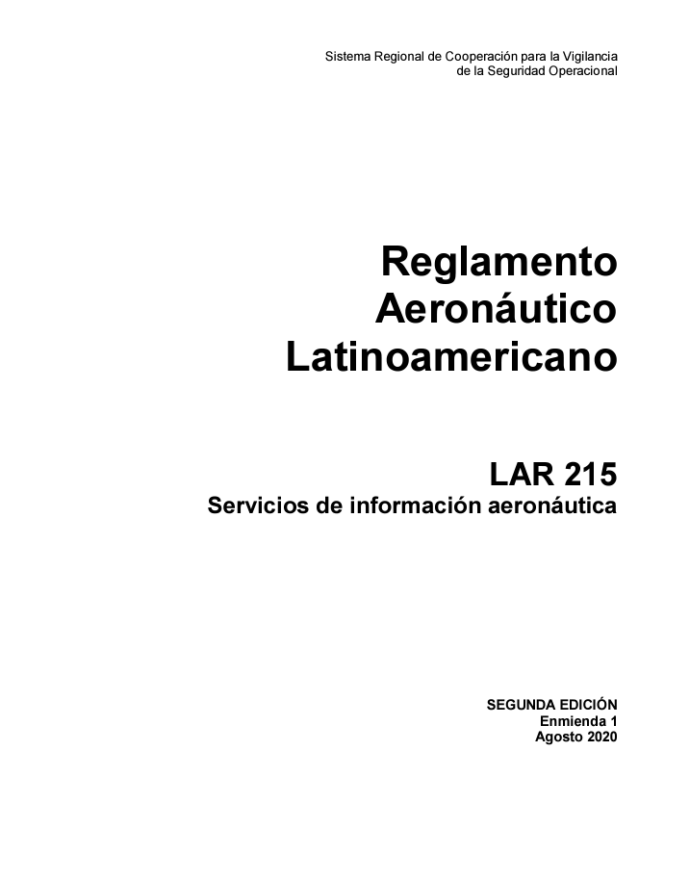
Conjunto LAR ANS

Slide 29
Conjunto LAR ANS – Resumen de enmiendas
Anexo OACI | Última enmienda vigente | LAR ANS | Enmienda Anexo OACI contenida en el LAR
Anexo 3 | 81 | LAR 203 | 81
Anexo 4 | 62 | LAR 204 | 62
Anexo 10 Vol. I | 93 | LAR 210 | 92 (RPEANS/15)
Anexo 10 Vol. II | 93 | LAR 210 | 92 (RPEANS/15)
Anexo 10 Vol. III | 92 | LAR 210 | 91 (RPEANS/15)
Anexo 10 Vol. IV | 91 | LAR 210 | 91
Anexo 10 Vol. V | 90 | LAR 210 | 90
Anexo 11 | 53 | LAR 211 | 52 (RPEANS/16)
Anexo 12 | 19 | LAR 212 | 18 (RPEANS/16)
Anexo 15 | 43 | LAR 215 | 43

Slide 30
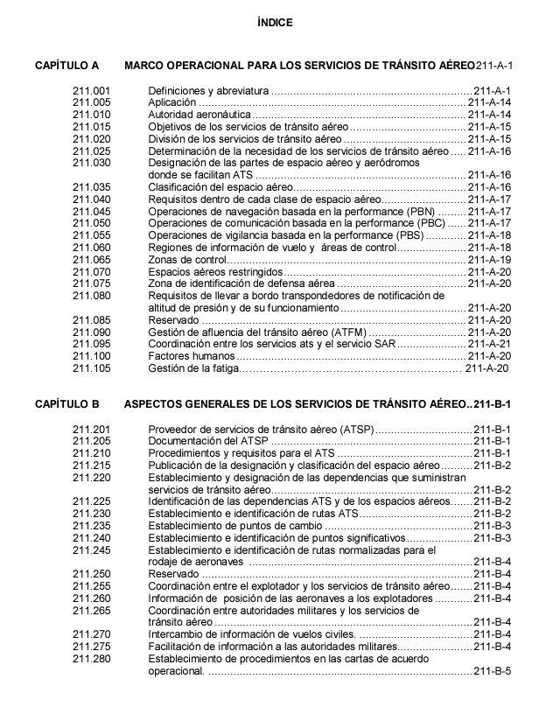
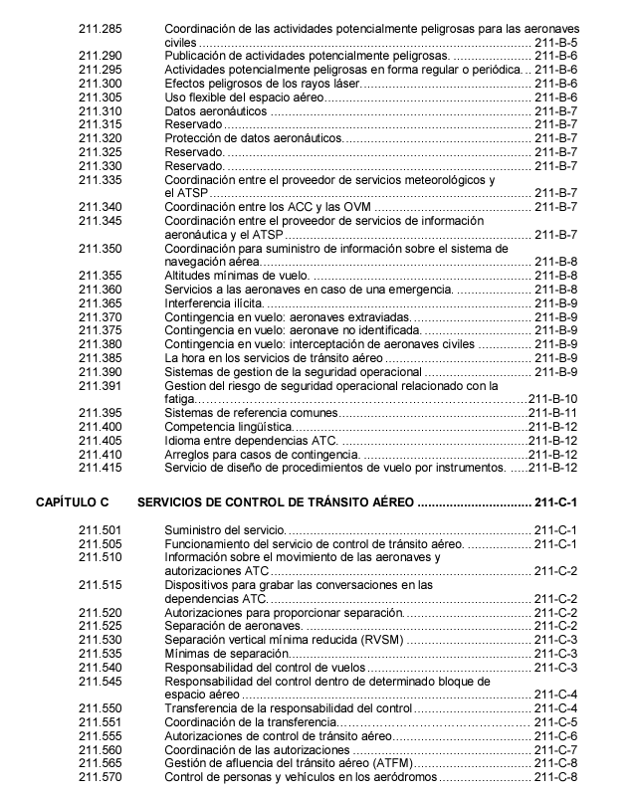
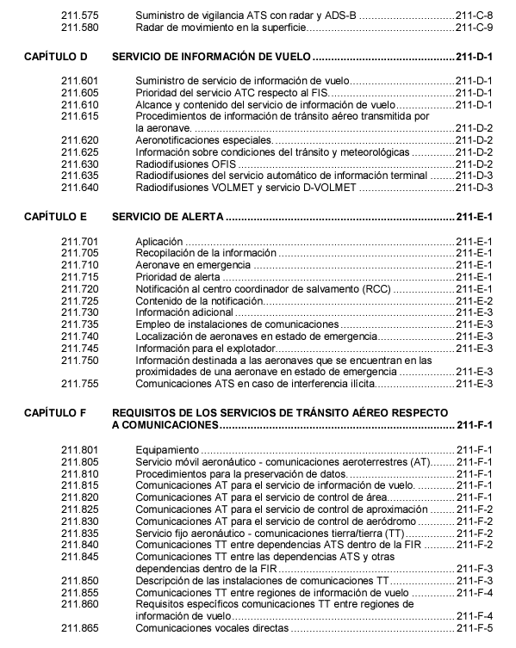
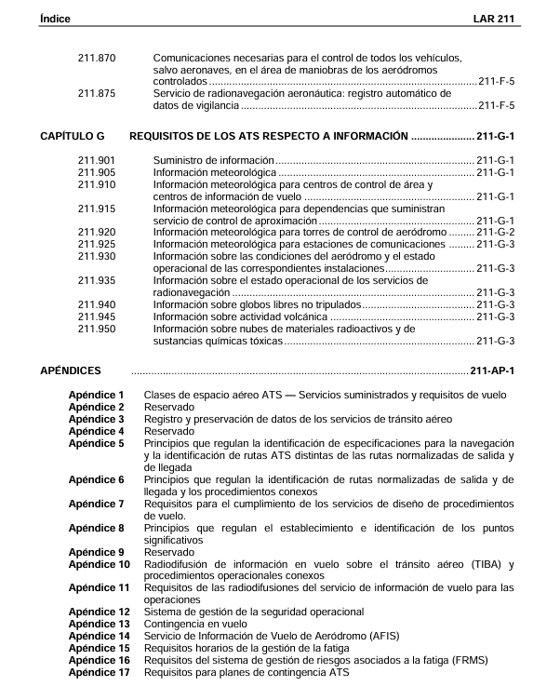
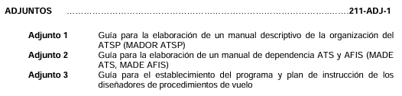
LAR 211 – Gestión del tránsito aéreo
7 Capítulos
14 Apéndices
3 Adjuntos

Slide 31
LAR 211 – Gestión del tránsito aéreo
https://srvsop.aero/biblioteca/reglamentos/lar/

Slide 32
Apoyo en la mejora del índice (EI) implementación efectiva de la Región
Facilita la gestión del EFOD, y la notificación de diferencias
Armoniza estándares SARPS (Regional /Global) y procedimientos asociados
Fomenta el establecimiento de un perfil homogéneo del Inspector ANS
Beneficios provistos por el conjunto LAR ANS (1)

Slide 33
Aclara el concepto de separación entre el proveedor estatal y la autoridad normativa del Estado
Apoya la formación de un núcleo de Inspectores SRVSOP, para equipos Multinacionales para la vigilancia ANS
Fortalece el cumplimento de los elementos críticos (CE) definidos por la OACI
Fomenta la estandarización de la vigilancia de la seguridad operacional en la Región
Beneficios provistos por el conjunto LAR ANS (2)

Slide 34
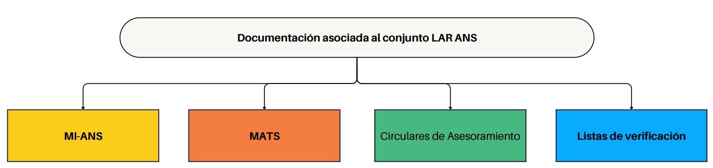
Documentación asociada al conjunto LAR ANS
https://srvsop.aero/biblioteca/reglamentos/circulares/navegacion-aerea/
https://srvsop.aero/biblioteca/manuales/
https://srvsop.aero/biblioteca/manuales/ayudas-de-trabajo/

Slide 35
¡Gracias por
su atención!
www.srvsop.aero

